Slide 1

Біотехнологія

Slide 2

Біотехноло́гія -використання живих організмів і біологічних процесів у виробництві. Біотехнологія — міждисциплінарна галузь, що виникла на стику біологічних, хімічних ітехнічних наук. З розвитком біотехнології пов'язують вирішення глобальних проблем людства — ліквідацію нестачі продовольства, енергії, мінеральних ресурсів, поліпшення стану охорони здоров'я і якості навколишнього середовища.

Slide 3

Біотехнологія як наука
Біотехнологія - це комплекс фундаментальних і прикладних наук, технічних засобів, спрямованих на одержання і використання клітин мікроорганізмів, тварин і рослин, а також продуктів їхньої життєдіяльності: ферментів, амінокислот, вітамінів, антибіотиків та ін.
Біотехнологія, яка включає промислову мікробіологію, базується на використанні знань і методів біохімії, мікробіології, генетики і хімічної технології, що дає змогу діставати користь утехнологічних процесах із властивостей мікроорганізмів та клітинних культур. Сучасніші біотехнологічні процеси базуються на методах рекомбінантних ДНК, а також на використанні іммобілізованих ферментів, клітин і клітинних органел.

Slide 4

Основні напрями досліджень
Розроблення наукових основ створення нових біотехнологій за допомогою методів молекулярної біології, генетичної та клітинної інженерії.
Одержання й використання біомаси мікроорганізмів і продуктів мікробіологічного синтезу.
Вивчення фізико-хімічних та біохімічних основ біотехнологічних процесів.
Використання вірусів для створення нових біотехнологій.

Slide 5
Переваги біотехнологій
Біотехнологія допомагає довкіллю. Дозволяючи фермерам зменшити кількість пестицидів та гербіцидів, біотехнологічні продукти першого покоління призвели до зменшення їхгього використання у сільськогосподарській практиці, а майбутні продукти біотехнологій мають принести ще більше переваг. Зменшення пестицидного і гербіцидного навантаження означає менший ризик токсичного забруднення ґрунтів та ґрунтових вод. Культури, виведені методами біоінженерії, також сприяють ширшому застосуванню безвідвальної обробки ґрунту, що призводить до зменшення втрат родючості ґрунту.
Величезний потенціал біотехнологія має в боротьбі з голодом. Через зростання врожайності та виведення культур, стійких до хвороб та посухи, біотехнологія може зменшити брак їжі для населення планети, яке станом на 2025 рік складатиме понад 8 мільярдів осіб, що на 30% більше ніж сьогодні.
Біотехнологія допомагає боротись з хворобами. Розвиваючи та покращуючи медицину, вона дає нові інструменти у боротьбі з ними. Біотехнологія дала медичні методи лікування кардіологічних хвороб, склерозу, гемофілії, гепатиту, та СНІДу.

Slide 6
Застереження щодо застосувань
Обсяги вилучення біопродукціі з біосфери досягли 70%, а жива матерія функціонує на оптимальному рівні тоді, коли з продукції біосфери вилучається не більше 1%. Екосистеми і біосфера загалом усе більше втрачають здатність до саморегуляції та самопідтримки. Врешті-решт це надає кругообігу речовин на земній кулі якісно нового та непередбачуваного характеру. Стабільність функціонування біосфери опинилась під загрозою. Забрудненням та деградацією охоплені усі геосфери Землі. Повітря, вода та ґрунт стали втрачати свої основні природні властивості.

Slide 7
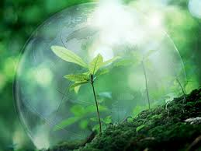
Біотехнологія у царині охорони здоров’я
Біотехнологія може привнести значні переваги у сферу охорони здоров'я. Збільшуючи поживну цінність їжі, біотехнологія може використовуватись для покращення якості харчування. Наприклад, зараз створюються сорти рису та кукурудзи з підвищеним вмістом білків. У майбутньому споживачі зможуть скористатись олією із зменшеним вмістом жирів, яку буде отримано з генетично модифікованих кукурудзи, сої, ріпаку. Крім того, генетична інженерія може використовуватись для виробництва продуктів харчування з підвищеним рівнемвітаміну А, що допоможе розв'язати проблему сліпоти у країнах, що розвиваються. Генетична інженерія також пропонує інші переваги для здоров'я, адже сьогодні створено методи, які дозволяють видаляти певні алергенні протеїни з продуктів харчування або уникати їхнього передчасного псування.

Slide 8
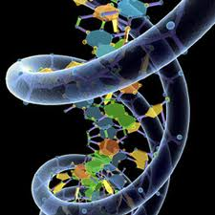
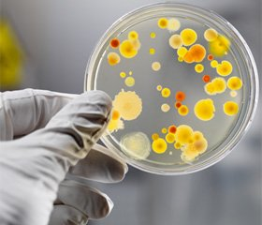
Біотехнологія в медицині
У медицині біотехнологічні прийоми і методи грають головну роль при створенні нових біологічно активних речовин і лікарських препаратів, призначених для ранньої діагностики і лікування різноманітних захворювань. Антибіотики — найбільший клас фармацевтичних сполук, які одержуються мікробіологічним синтезом. Створено генно-інженерні штами кишкової палички, дріжджів, що культивуються клітин ссавців та комах, використовувані для одержання гормону росту, інсуліну й інтерферону людини, різноманітних ферментів і противірусних вакцин. Змінюючи нуклеотидну послідовність у генах, що кодують відповідні білки, оптимізують структуру ферментів, гормонів і антигенів .Найважливішим відкриттям стала розроблена 1975 Р. Келером і С. Мільштейном техніка використання гібридом для одержання моноклональних антитіл бажаної специфічності. Моноклональні антитіла використовують як унікальні реагенти, для діагностики і лікування різноманітних захворювань.

Slide 9
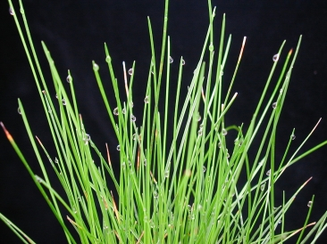
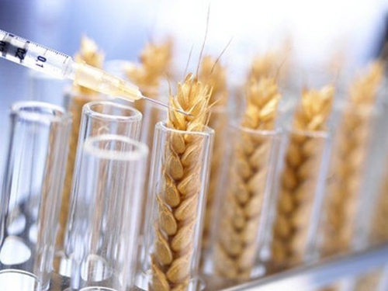
Біотехнологія у сільському господарстві
Біотехнологія у сільському господарстві полегшує традиційні методи селекції рослин і тварин і розробляє нові технології, що дозволяють підвищити ефективність сільського господарства. У багатьох країнах методами генетичної і клітинної інженерії створені високопродуктивні і стійкі до шкідників, хвороб, гербіцидів сорти сільськогосподарських рослин. Як одна з найважливіших проблем біотехнології в усьому світі, дослідження можливості керування процесом азотфіксації, зокрема можливість уведення генів азотфіксації у геном корисних рослин, а також процесом фотосинтезу. Досліджується поліпшення амінокислотного складу рослинних білків. Розробляються нові регулятори росту рослин, мікробіологічні засоби захисту рослин від хвороб і шкідників, бактеріальні добрива. Генно-інженерні вакцини, сироватки, моноклональні антитіла використовують для профілактики, діагностики і терапії основних хвороб у тваринництві.

Slide 10
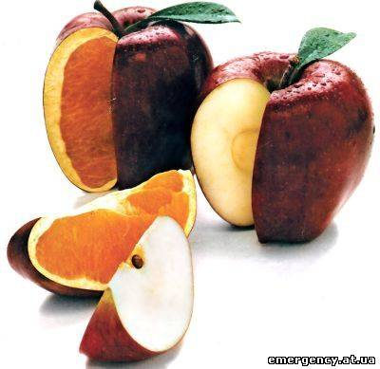
Біотехнологія у виробництві
Біотехнологічні процеси з використанням мікроорганізмів і ферментів на сучасному технічному рівні широко застосовуються у харчовій промисловості. Промислове вирощування мікроорганізмів, рослинних і тваринних клітин використовують для одержання багатьох цінних сполук — ферментів, гормонів, амінокислот, вітамінів, антибіотиків, метанолу, органічних кислот (оцтової, лимонної, молочної) тощо. За допомогою мікроорганізмів здійснюють біотрансформацію одних органічних сполук в інші (наприклад, сорбіта у фруктозу). Широке застосування в різноманітних виробництвах одержали іммобілізовані ферменти. Для виділення біологічно активних речовин зі складних сумішей використовують моноклональні антитіла.

Slide 11
Висновок
В даний час біотехнологія вирішує проблеми не лише медицини або створення харчових продуктів шляхом ферментації ,з її допомогою ведеться, наприклад, розробка корисних копалин, вирішується проблема енергоресурсів, ведеться боротьба з порушеннями екологічного рівноваги. У деяких країнах біотехнологія оголошена «стратегічної індустрією», а в інших включена до числа наукових напрямів із зазначенням «національний пріоритет». У США число біотехнологічних фірм за 1985 - 2005 рр.. досягло півтори тисячі. У Європі їх кілька сотень.

Slide 12
Дякую за увагу!

